Slide 1

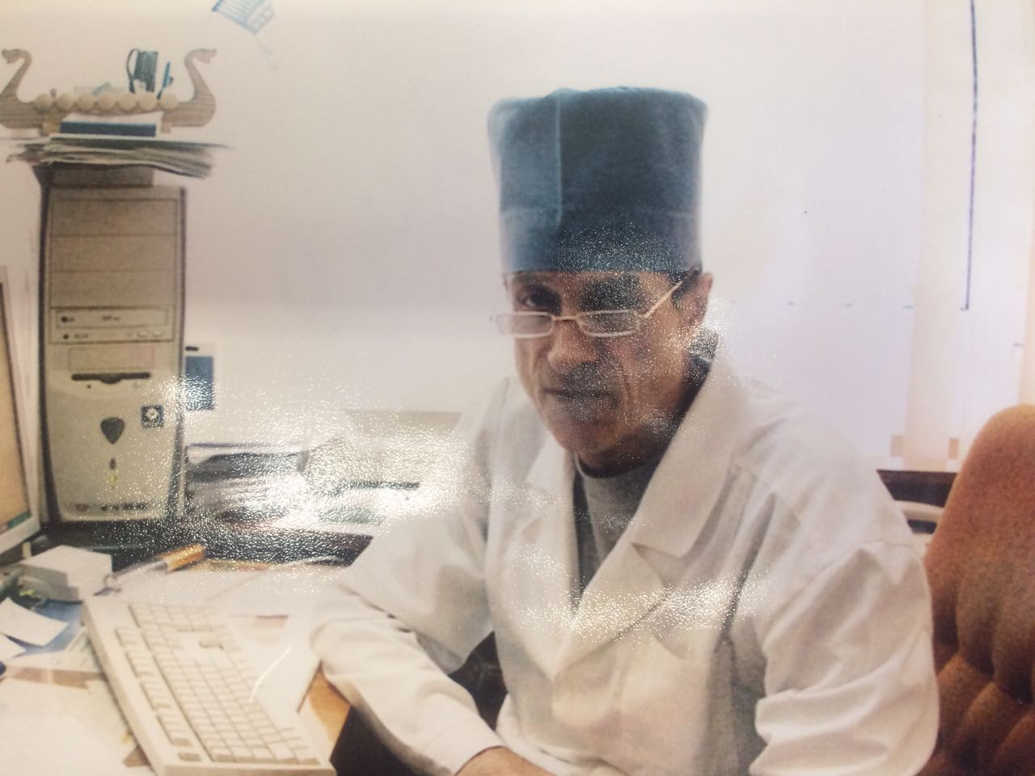

Крахмалёв Валентин Иван улы
"Consumor aliis inserviendo"

Slide 2
Табибның биографиясе
Крахмалёв Иван улы Валентин 1945 елда Казахстан Көнбатышының Актүбә шәһәрендә туа. Институтка укырга керә, аны 1971-1972 елларда интернатураны тәмамлый. Уку вакытында флейтада, баянда һәм саксофонда уйный, шулай ук шигъриятне ярата. Зур гаиләдә яши, әби-бабаларын карый.
Белгечлек буенча укуны Алма-Атада үтә. Һөнәренә мәхәббәтне аңа укытучылары кертә, ул аларны югары белемле кешеләр, дип сөйли.

Slide 3
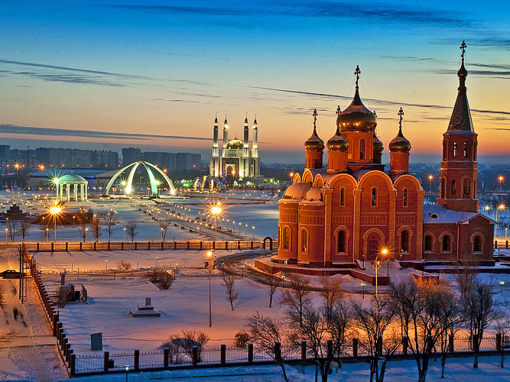
Актюбинск.

Slide 4

Аның һөнәре
Иван улы Валентин 1972 елда Актүбә шәһәрендә өлкә клиника хастаханәсенең реанимация бүлегендә эшли башлый. Шулай ук ул студентларны кабул итә һәм белеме белән уртаклаша. Ул бик аралашучан һәм ачык кеше була. 1973 елда Валентин Иванович өйләнә. Аның хатыны әйтә: Көнкүрештә ул кыюсыз булса да, эш турында ул һәрвакыт әйтә иде: “Мин 2 секунд эчендә карар кабул итәргә тиеш, шок дәрәҗәсен билгеләргә, кирәкле белгечләрне чакырырга, әгәр трахеостомия булса, йөрәккә туры булмаган массажны ясарга.”

Slide 5
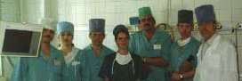
Атказанган табиб
1995 нче елдан Түбән Каманың медицина санитар өлешендә анестезиология һәм реанимация бүлеге белән җитәкчелек итә. Крахмалёв 2009 нчы елга кадәр Түбән Камада 14 ел дәверендә эшләп Татарстан Республикасының Атказанган табибы исемен ала. Аларның бүлеге бик дус һәм тату була. Иван улы Валентин хезмәттәшләренә карта бик таләпчән була һәм әйтә: “Авыруларга туганнарыгызны караган кебек тәрбияләгез!”

Slide 6
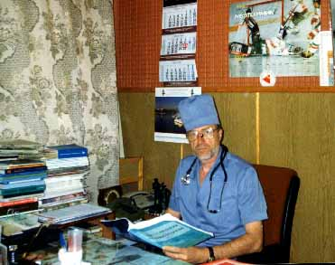
Соңгы көннәре
Иван улы Валентин 2009 нчы елда авырый башлый. Хезмәттәшләре аны якын күреп, хәлен белеп, ярдәм итеп торалар. Бүгенге көнгә кадәр аның турында олы җанлы һәм белемле табиб дип искә алалар.

